Slide 1

Великая слово Победа

Slide 2
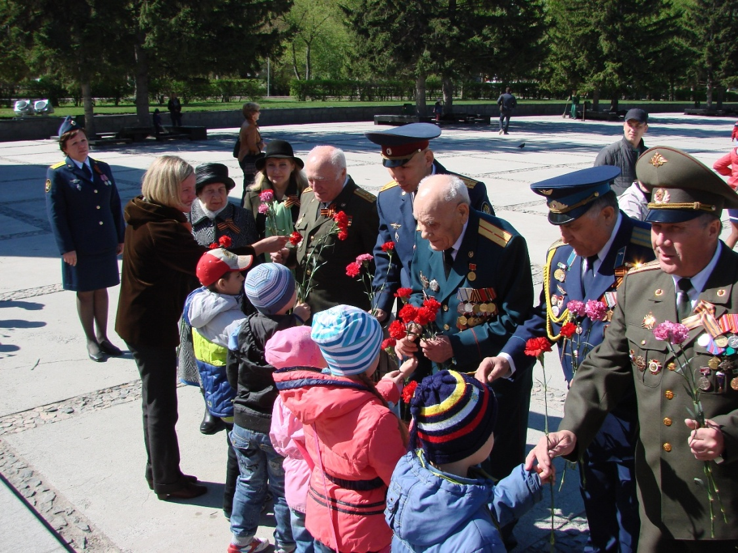
Зажигаются радостно лица
В это светлое майское утро!
На кустах заливаются птицы,
Зеленеет листва за окном.
Ветеранам мы дарим гвоздики,
Вспоминаем отважных бойцов,
Не забудем мы подвиг великий
Наших дедов и наших отцов!

Slide 3
Мы родились и выросли в мирное время, мы ни когда не слышали воя сирен, извещающих о военной тревоге, не видели разрушенных фашистскими бомбами домов, не знаем, что такое нетопленное жилище зимой.
Нам трудно поверить, что человеческую жизнь так легко оборвать. О войне мы можем судить только по книгам, кинофильмам и рассказам фронтовиков. Для нас Война-история.

Slide 4
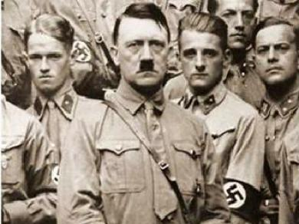
9 мая праздник – День Победы!
22 июня 1941 года фашистская Германия напала на нашу Родину.
Фашисты сбрасывали бомбы на спящие русские города.
Во главе фашистской Германии стоял Гитлер , который хотел подчинить себе весь мир.

Slide 5
Летней ночью на рассвете,
Когда мирно спали дети ,
Гитлер дал войскам приказ
Он хотел людей свободных
Превратить в рабов холодных,
Навсегда лишить всего,
А упорных и восставших,
На колени не упавших,
Истребить до одного!
Он велел, чтоб разгромили,
Растоптали и сожгли
Все, что дружно мы хранили,
Пуще глаза берегли
Чтобы было все для немцев,
Для фашистов иноземцев,
А для русских- ни чего…

Slide 6
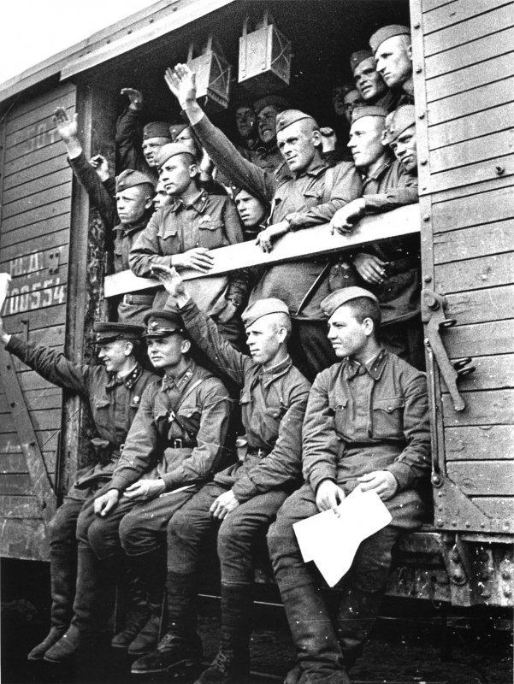
Весь народ поднялся на борьбу с фашистской Германией
Мужчины добровольцами уходили на фронт защищать Родину, и даже женщины и дети-все стремились защищать свое Отечество. Много женщин и детей, день и ночь работали на заводах и фабриках: делали оружие, танки, бомбы, самолеты для наших бойцов.
Вся страна встала на борьбу с врагом!

Slide 7
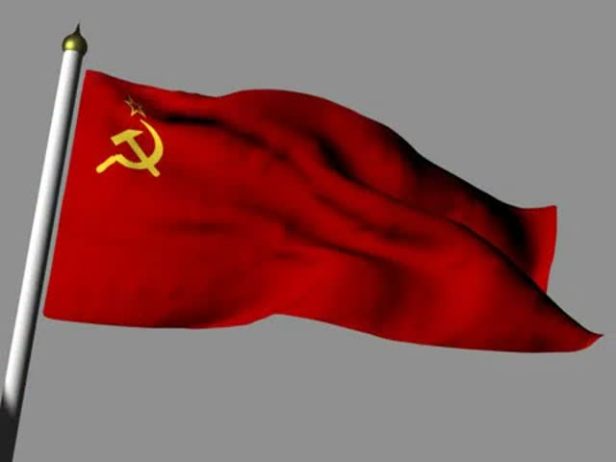
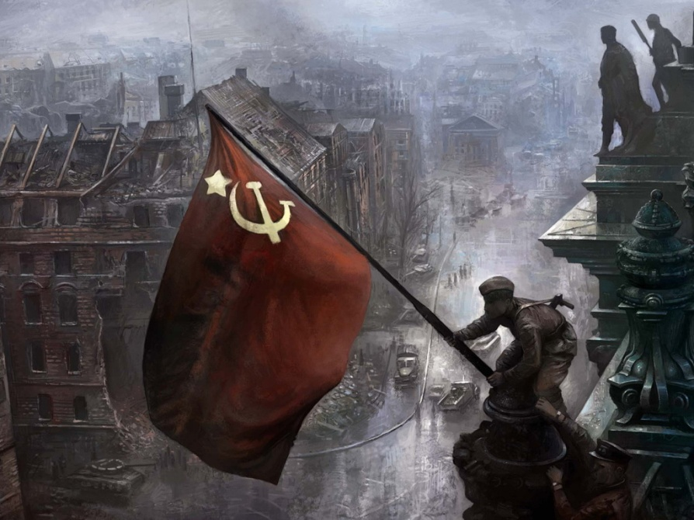
Наша страна называлась в то время Советский Союз и имела другой Государственный флаг . Именно с этим флагом шли в бой наши деды и прадеды , Освобождая улицы и города, они поднимали этот флаг на самом высоком здании или холм.

Slide 8
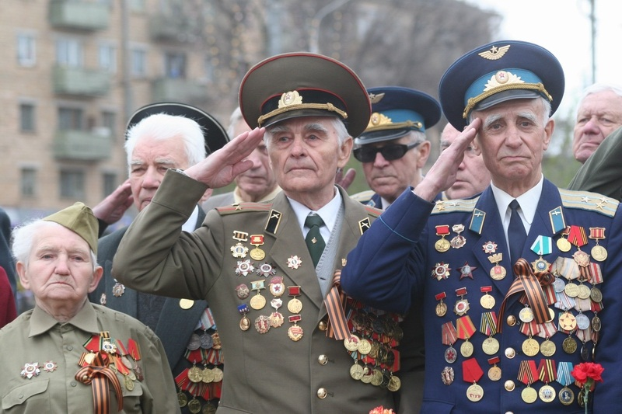
Мужественно сражались советские люди с врагом в течении долгих 4-х лет. В тяжелейших сражениях освободили солдаты свою Родину от фашистов.
В цветы все улицы одеты,
Смеется и ликует май!
В тот самый первый День Победы
Цветы дарили нашим дедам-
Бойцам , что мир несли в наш край!

Slide 9
В это Великий день мы поздравляем тех героев, которые живут рядом с нами . Это наши ветераны, наши прадедушки и прабабушки.

Slide 10
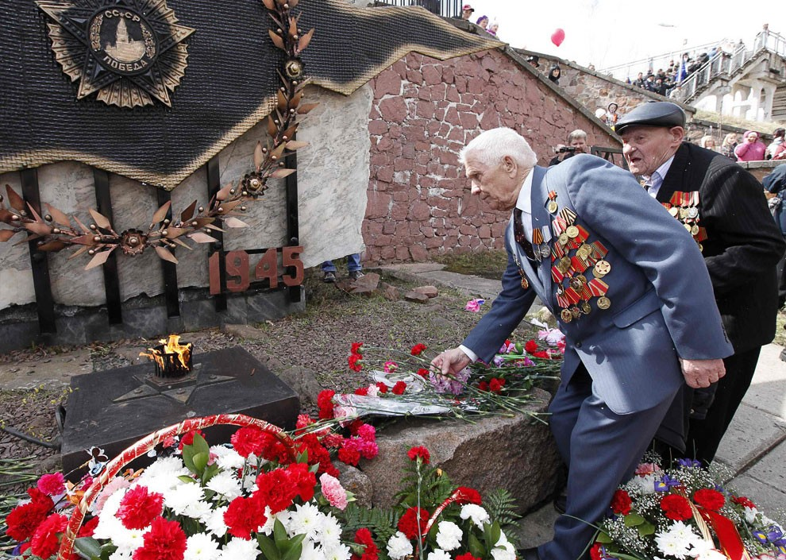
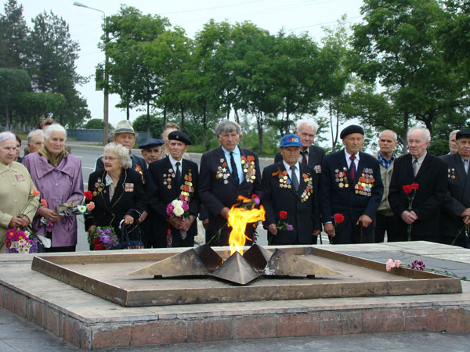
Священны места всех сражений,
Где войны к подвигу шли,
Стране День Победы весенний
Они из боев принесли.
На площадь приходим с цветами,
Бессмертный солдат там стоит,
И вечный огонь - наша память-
Всегда озаряет гранит

